Slide 1
КАФЕДРА УКРАЇНСЬКОЇ ТА ІНОЗЕМНИХ МОВ
ДІЛОВА ІНОЗЕМНА МОВА
ДИСЦИПЛІНА ВІЛЬНОГО ВИБОРУ для здобувачів вищої освіти
денної і заочної форм навчання
ІІІ, IV і V років навчання
ВК.ХТ 28

Slide 2
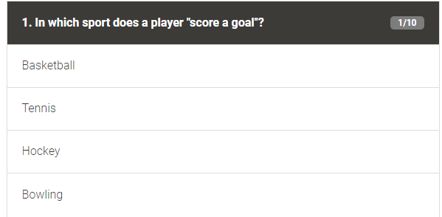
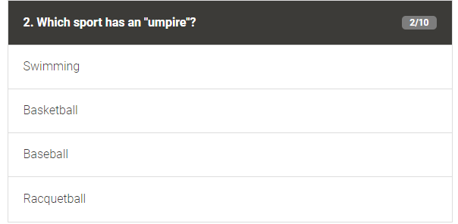
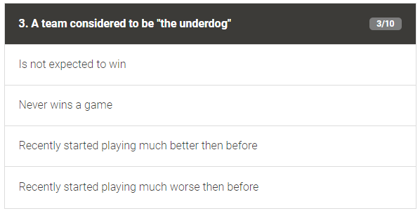
How good are you at sports in English?
Sport tests your body and your mind. But this free quiz just tests your vocabulary. See how many English sport words you know.
Check your answers at
http://englishlive.ef.com/en-gb/resources/english-practice-quizzes/sports-english/
OR
JOIN OUR COURSE

Slide 3
BUSINESS ENGLISH ДИСЦИПЛІНА ВІЛЬНОГО ВИБОРУ, розроблена для здобувачів вищої освіти денної і заочної форм навчання ІІІ, IV і V років навчання
Коди вибіркових компонентів згідно з ОПП:
ВК.ХТ 28
ВК.ХТ 36

Slide 4
МЕТА дисципліни:
ПОКРАЩЕННЯ РІВНЯ ВОЛОДІННЯ АНГЛІЙСЬКОЮ
МОВОЮ
ВИВЧЕННЯ ПРАВИЛ ДІЛОВОГО СПІЛКУВАННЯ АНГЛІЙСЬКОЮ МОВОЮ У СФЕРІ ПРОФЕСІЙНОЇ ДІЯЛЬНОСТІ
ПОПОВНЕННЯ СЛОВНИКОВОГО ЗАПАСУ ПРОФЕСІЙНОЮ ЛЕКСИКОЮ
РОЗВИТОК МОВЛЕННЄВИХ КОМПЕТЕНЦІЙ (ЧИТАННЯ, ПИСЬМО, УСНЕ МОВЛЕННЯ)

Slide 5
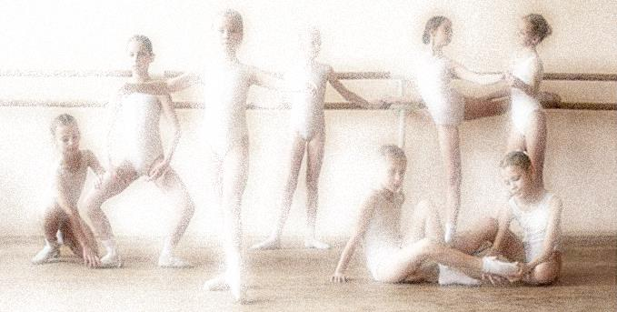
… or in other words this is HOW IT WORKS! LEARN and PRACTISE English in a live class!
So, you will discuss how…
Thus, you will get to know more about:
Career in Sport
Sport Categories
Principles of Sport Training
human body works
coaches should work
coach is different from athlete

Slide 6
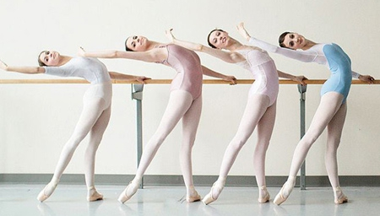
Here are just a few printed course recourses that we use during our classes. Have a look!
However, there are much more if you count the Internet resources!

Slide 10
Expected Results! Some communicative competences you shall develop
Meetings, Greetings and Introductions
Appointment, Accepting, Refusing
Agreeing and Disagreeing
Expressing an opinion
Expressing Concern and Reassurance

Slide 11
Join our classes
and
master your SPORT English!

